Slide 1

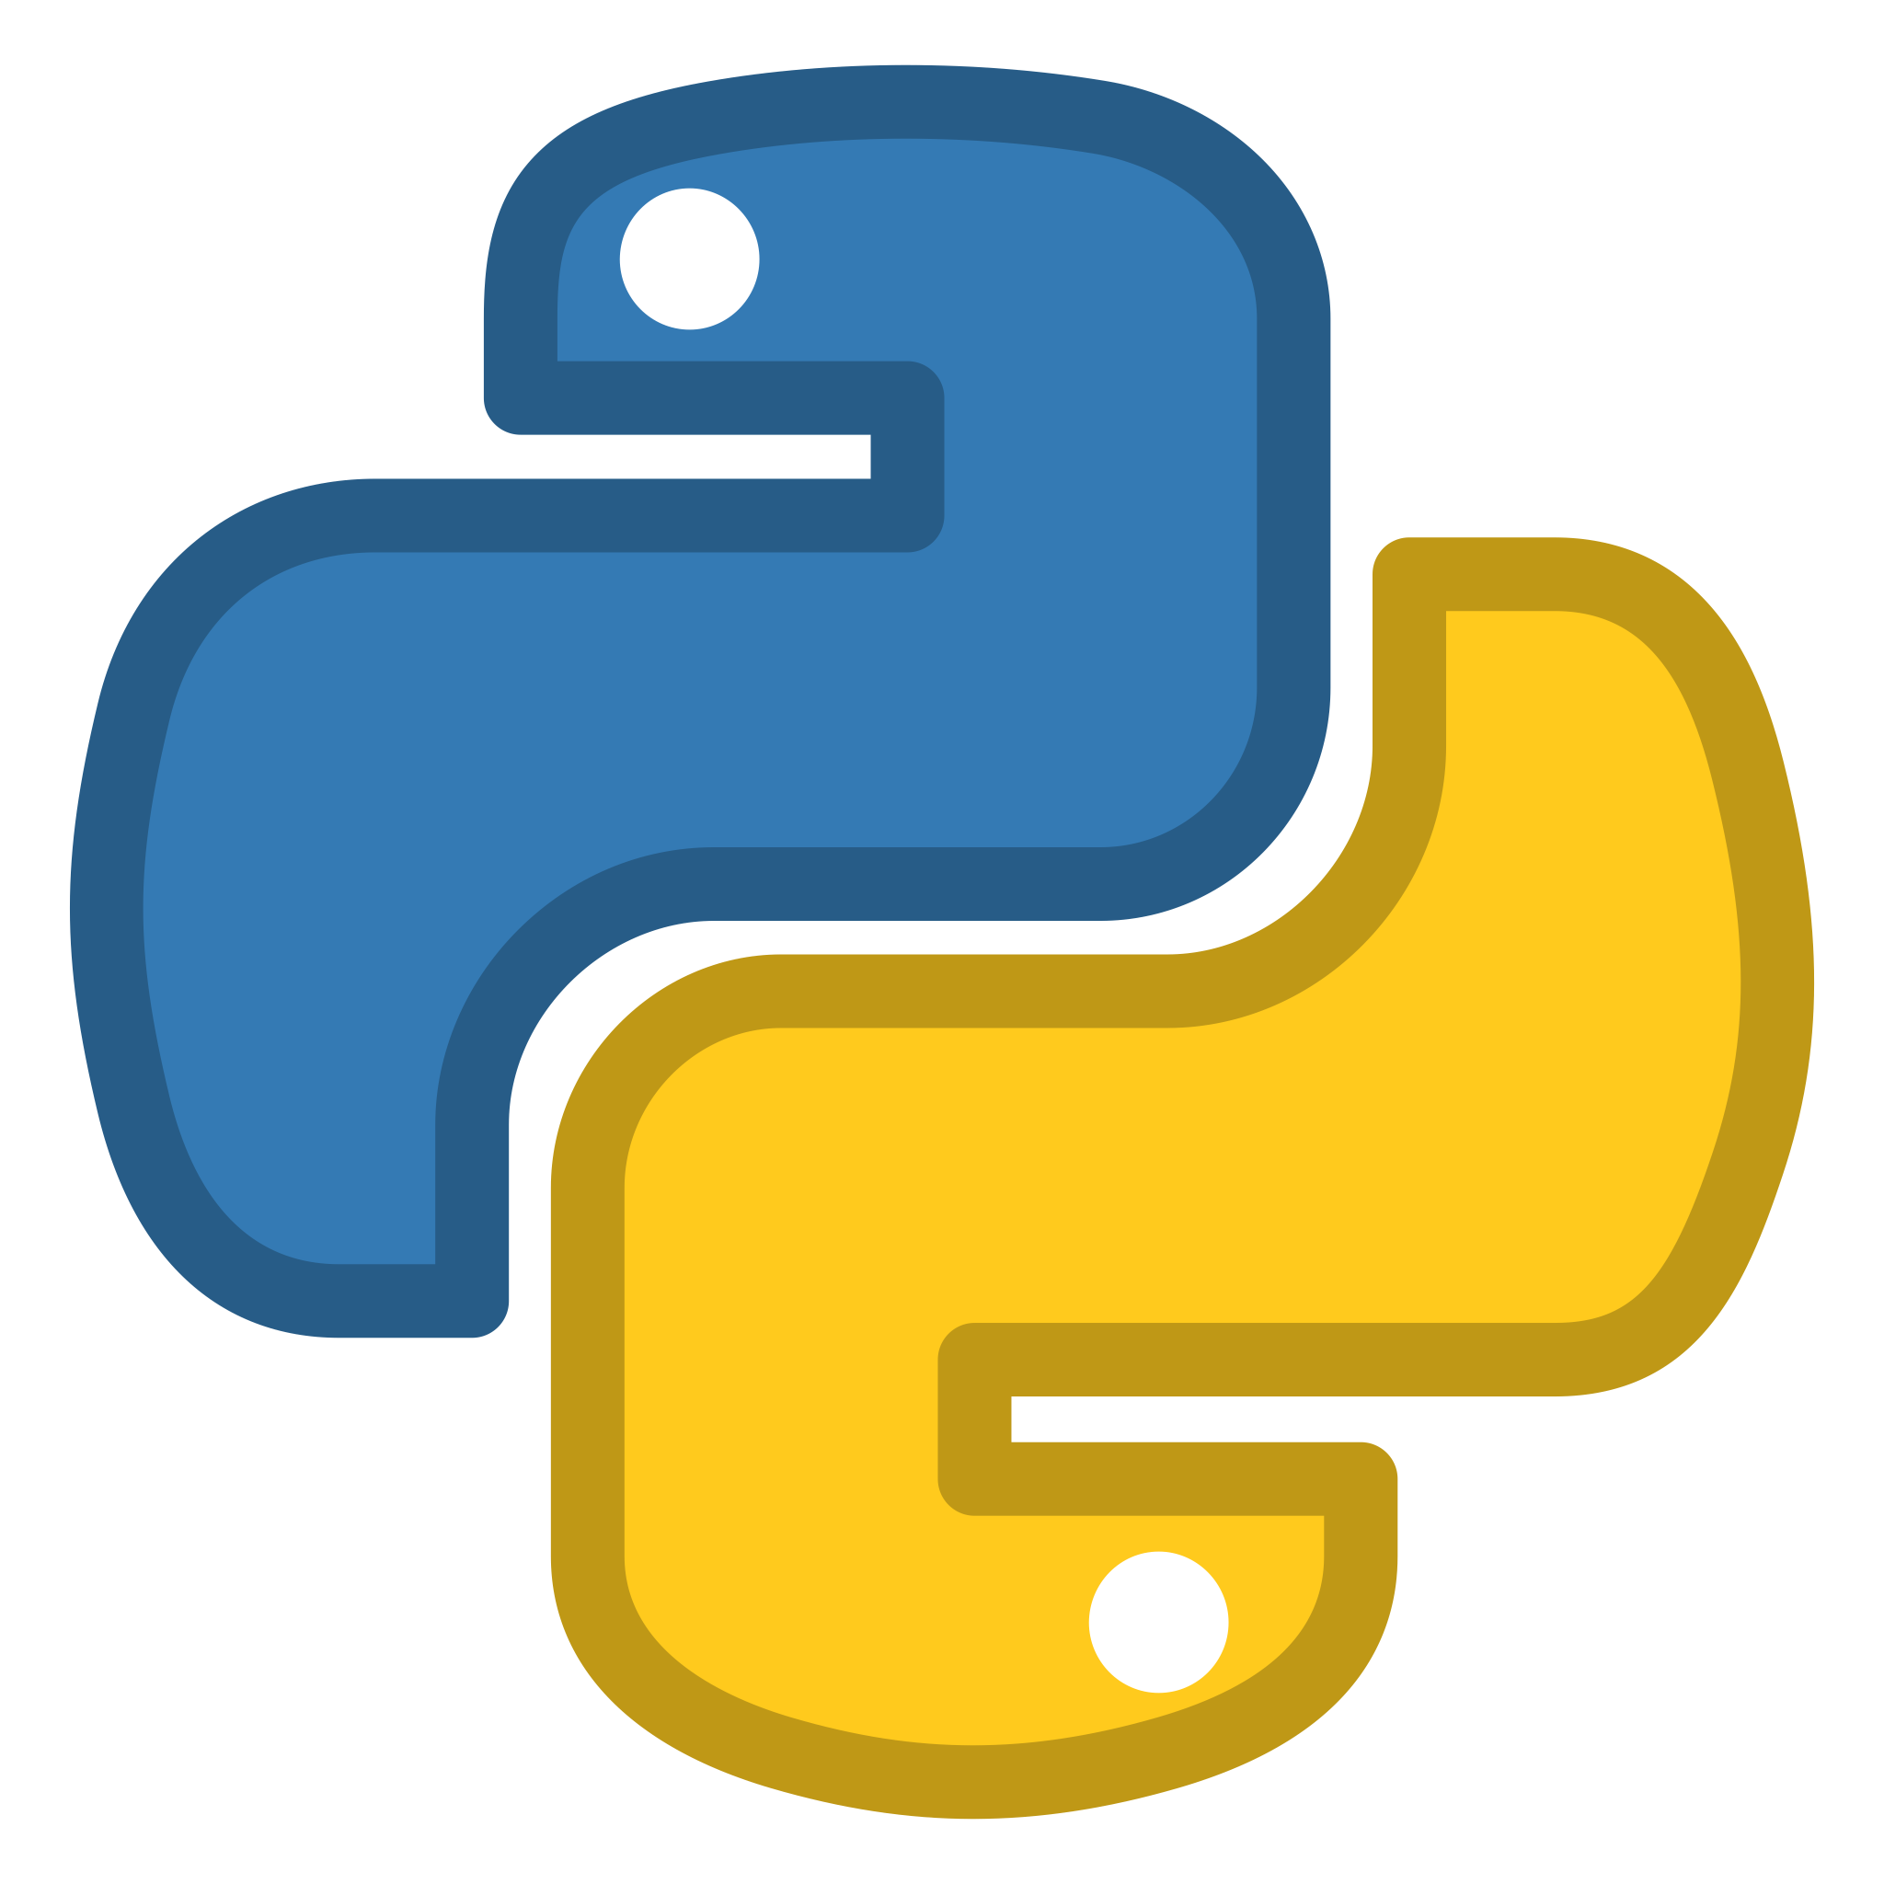

Adoção da linguagem Rust no Cpython
Avaliação do Impacto na Clareza de Código e Integração Progressiva.
Julian Carreiro

Slide 2
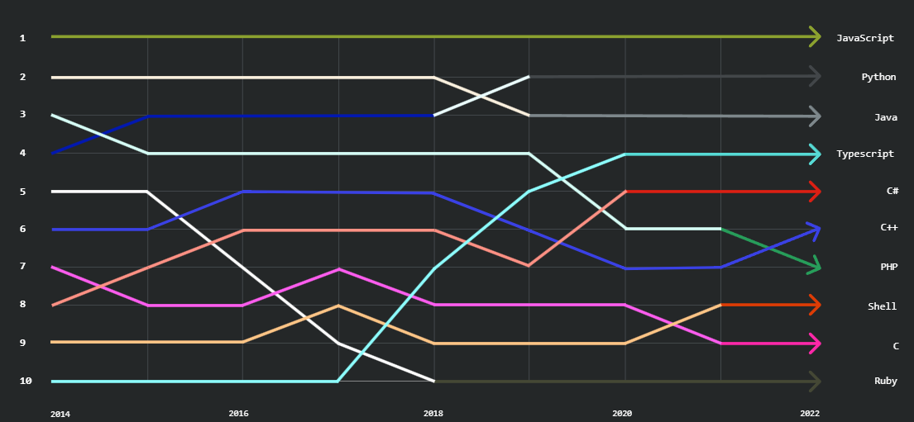
Motivação: Adoção
Fonte: octoverse.github.com/2022

Slide 3
Motivação: Interdisciplinaridade
Bioinformatica: Biopython
Física, Matemática e Computação: NumPy
Neurociência: NeuPy
Dados: Pandas

Slide 4
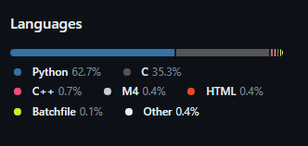
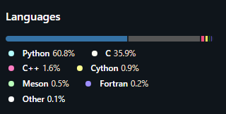
Contexto: Cpython
Implementação padrão
Linguagem general-purpose (propósito geral)
Alto nível
Fonte: github.com/python
Fonte: github.com/numpy

Slide 5

Contexto: C
Baixo nível
Gerenciamento manual de memoria
Paradigma: Procedural
1978: Dennis Ritchie

Slide 6
O Rust
Baixo nível
Gerenciamento de memória manual e compilador
Orientação a objetos, funcional e procedural.
2013: Mozilla

Slide 7
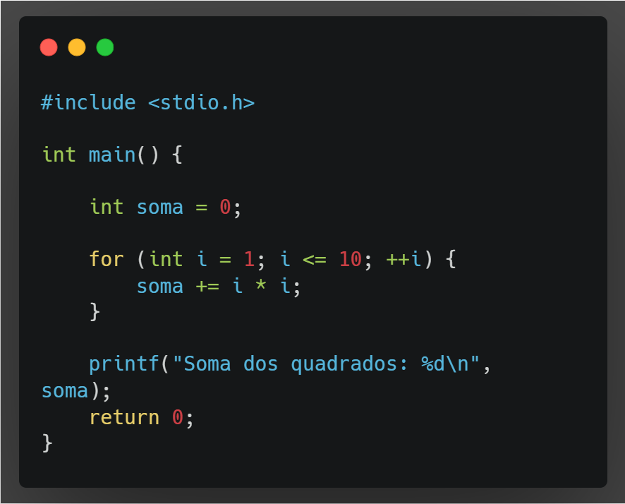
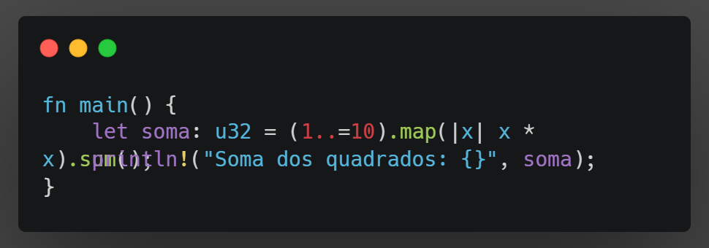
Sintaxe

Slide 8
Objetivo: Fork
Implementar as funções Math em Rust, criando um fork do projeto original do CPython.
Avaliar o impacto da integração do Rust no código-fonte, focando na clareza e no desempenho.

Slide 9
Objetivo: Contribuição
Estabelecer uma base para a integração do Rust em outros aspectos do ecossistema Python, contribuição para a comunidade.
Código aberto.

Slide 10
Metodologia: Execução
Identificação das funções Math.
Implementação das funções em Rust.
Coleta de dados após: questionários e entrevistas com desenvolvedores.
Avaliação do impacto da integração do Rust no código-fonte por meio de pesquisas com desenvolvedores e membros da comunidade.

Slide 11
Viabilidade
Tempo
  Levantamento: 1 mês
  Codificação: 5 meses
  Avaliação e testes: 3 meses
  Impacto, coleta e contribuição: 3 meses
Ferramentas
  Software “open-source”
  Hardware “x86, ARM v8, v9”
expertise
  Integração API Cpython.
  Versionamento
  Pesquisa e coleta de dados.

Slide 12
Impacto: Expectativa
Contribuições
Citações
Uso

Slide 13

Obrigado
Agradecimentos a Turma de Projeto Dirigido 2023/3
Agradecimento a professora Bianca R. V. Garcia

